Slide 1
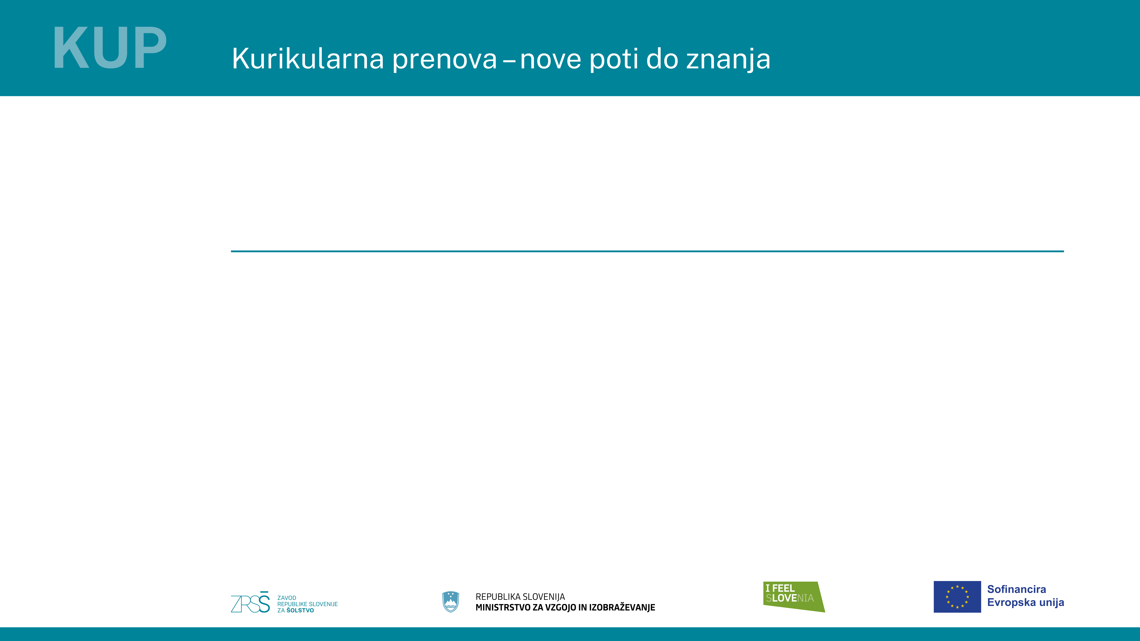
Renato Flis, Srednja šola za oblikovanje Maribor
Mojca Ilc Klun, Osnovna šola Milana Jarca Ljubljana
SODOBNI SVET – KAKO DOBRO GA POZNAM?

Slide 2

Ali v resnici poznamo svet v katerem danes živimo?

Slide 3
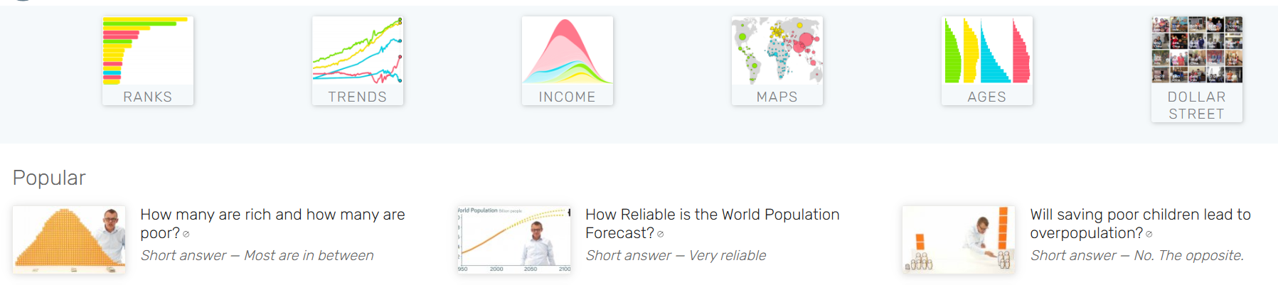
Predlagane aktivnosti:
Delovni list 1 – Dijaki preverjajo, kako dobro oz. ali sploh poznajo sodobni svet.
Delovni list 2 – Dijaki spoznavajo, kje so države sveta gleda na gospodarsko razvitost in pričakovano življenjsko dobo (kvaliteta življenja).
Delovni list 3 – Dijaki ugotavljajo, kako živijo različne družine po svetu.

Slide 4
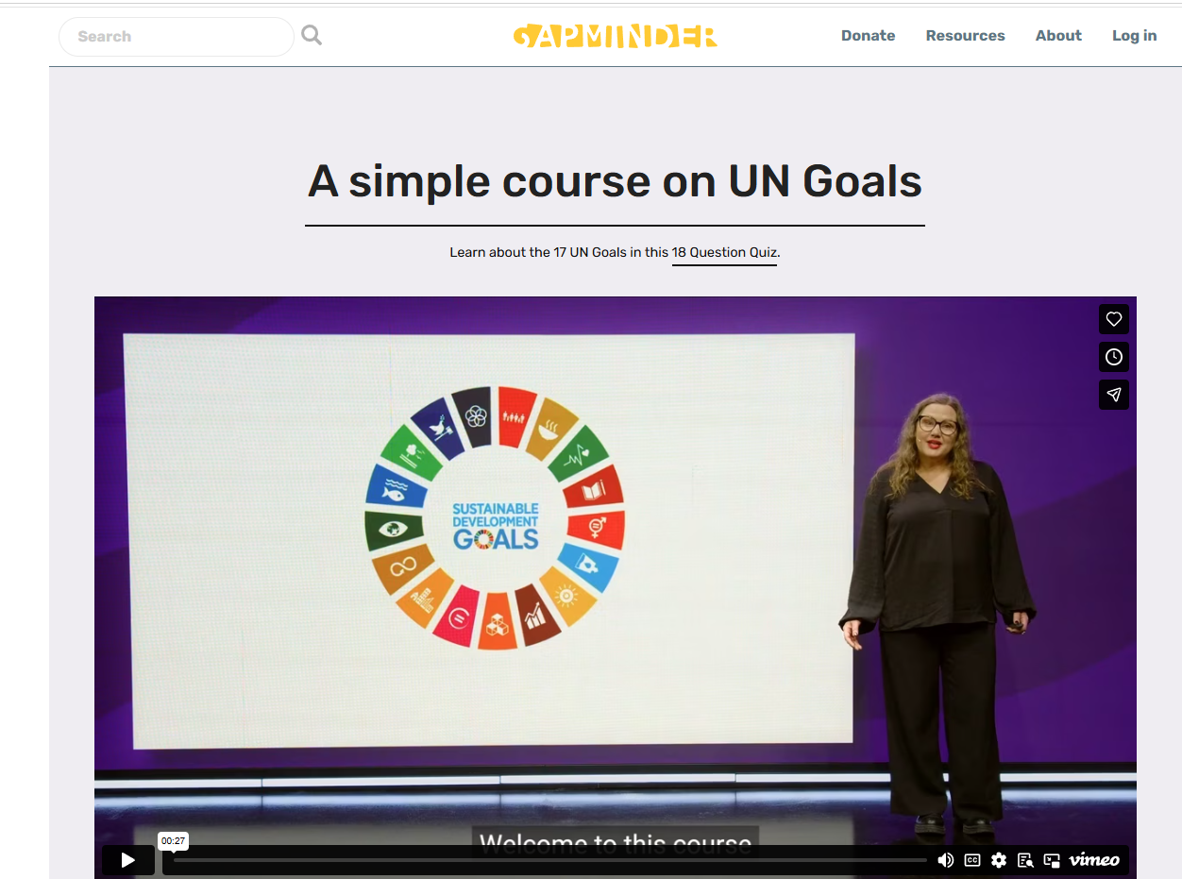
Vir za gradivo, delovne liste, delavnice, kvize, videje, zemljevide:
Spletna stran: Gapminder
Hans Rosling, Faktografija – deset razlogov, zakaj se motimo o svetu in zakaj mu gre boljše, kot mislimo.

Slide 5
BISTVO AKTIVNOSTI OZ. DIJAKOVEGA UČENJA:
Razlike v svetu so danes zelo velike. Tako med državami, kot med ljudmi. Vendar sodobni svet nima črno-bele podobe, temveč bolj podobo mavrice.
V sodobnem svetu niso samo bogati in revni, niso samo razvite in nerazvite države.
Ljudje in države so povsod. Največ ljudi je danes na sredini, tudi največ držav je na sredini. In tem ljudem in državam gre vse bolje.
Svet kot celota in življenje ljudi se zadnjih 200 let spreminjata na bolje!!!

Slide 6
Učni cilji:
Spoznavajo življenje ljudi po svetu, ugotavljajo v kakšni razmerah živijo ljudje.
Ugotavljajo razlike in podobnosti med državami v prihodkih, pričakovani življenjski dobi oz. kvaliteti življenja v posameznih državah in kontinentih.
Primerjajo življenje v Sloveniji z življenjem ljudi v drugih delih sveta, primerjajo Slovenijo z drugimi državami.
Ovrednotijo smiselnost oz. pravilnost trditve, da so samo bogati in revni ter samo razvite in manj razvite države.
…
…

Slide 7
Ali dejavnosti podpirajo skupne cilje?
ZDRAVJE IN DOBROBIT (razvijanje empatije, prosocialno vedenje, prožen način razmišljanja).
DIGITALNE KOMPETENCE (iskanje informacij, podatkov in njihovo vrednotenje).
TRAJNOSTNI RAZVOJ (podpiranje pravičnosti, kritično razmišljanje).
JEZIK, DRŽAVLJANSTVO, KULTURA IN UMETNOST (prebrano razume, po potrebi prevede, razvija komunikacijo, etična refleksija, moralna vprašanja, rešuje izzive, skrb za dobrobit vseh).
PODJETNOST (išče rešitve, rešuje izzive, poskuša bit ustvarjalen).

